Slide 1
2023 – Semaine 47 du Lundi 20 au Samedi 25 novembre

Slide 2
SCPI OUVERTES : à date chez CNP & BPCE VIE (HORS TEORA BY NWM) & SCPI en direct
BPCE LIFE : Clôture annuelle le 14/12/2023
CNP : Actualisation procédure non-résidents
Assurance Vie / Valeurs mobilières: NIMI : Réécoute de la webex MIROVA Euro Green and Sustainable Bond du jeudi 16 novembre 2023
Assurance Vie / Valeurs mobilières : VEGA IM : Scénario macroéconomique au 17 novembre 2023
Assurance Vie / Valeurs mobilières : VEGA IM : La lettre HEBDO du 13 novembre 2023
Semaine 47
2

Slide 3








ACTIONS COMMERCIALES / COLLECTE
SCPI OUVERTES A DATE CHEZ CNP & BPCE VIE (HORS TEORA BY NWM) & SCPI EN DIRECT
Retrait de la commercialisation de PIERRE PLUS en direct depuis le 31/03/2023
SCPI
Semaine 47
3

Slide 4

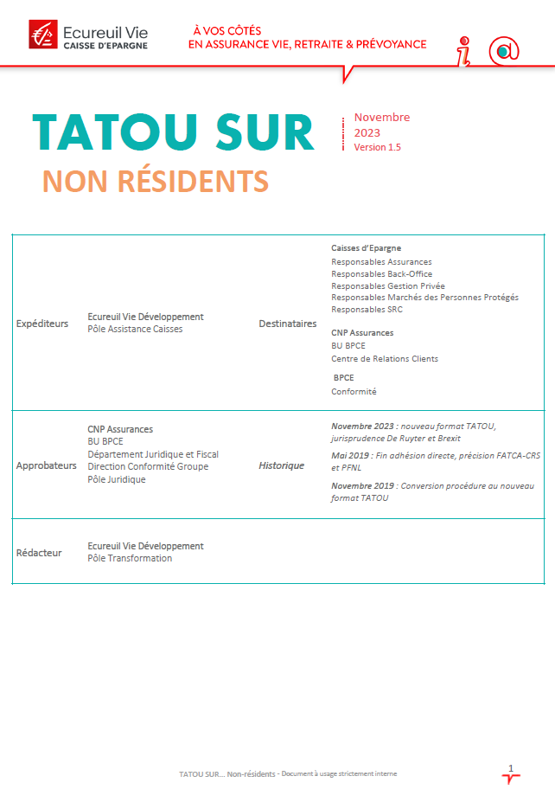
ACTIONS COMERCIALES / COLLECTE
ACTUALISATION PROCEDURE NON RESIDENTS CNP
Retrouvez ci-dessous, la dernière actualisation du TATOU de la CNP sur les non résidents
Assurance vie/CNP
Pour consulter
cliquez sur l’image →
Semaine 47
4

Slide 5

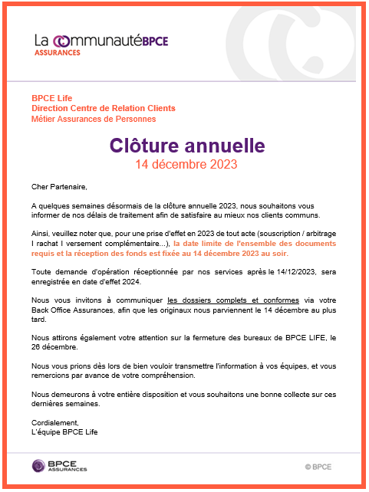
ACTIONS COMMERCIALES / COLLECTE
BPCE LIFE : CLÔTURE ANNUELLE LE 14/12/2023
ASV LUXEMBOURG
Retrouvez ci-contre, la communication de BPCE Life. Les dossiers réceptionnés après le 14/12/2023 seront enregistrés avec une date d’effet 2024.
Semaine 47
5

Slide 6

ACTIONS COMERCIALES / COLLECTE
Réécoute de la Webex Mirova Euro Green and Sustainable Bond du jeudi 16 novembre 2023
Pour les personnes n’ayant pu assister à la webex de NIMI sur Mirova Euro Green and Sustainable Bond du jeudi 16 novembre 2023 retrouvez le lien de réécoute .
MIROVA
Lien de réécoute
Semaine 47
6

Slide 7



ACTIONS COMMERCIALES / COLLECTE
SCENARIO MACROECONOMIQUE & PERSPECTIVES NOVEMBRE 2023
MARCHES FINANCIERS
Pour la consulter
cliquez sur l’ image →
Semaine 47
7

Slide 8

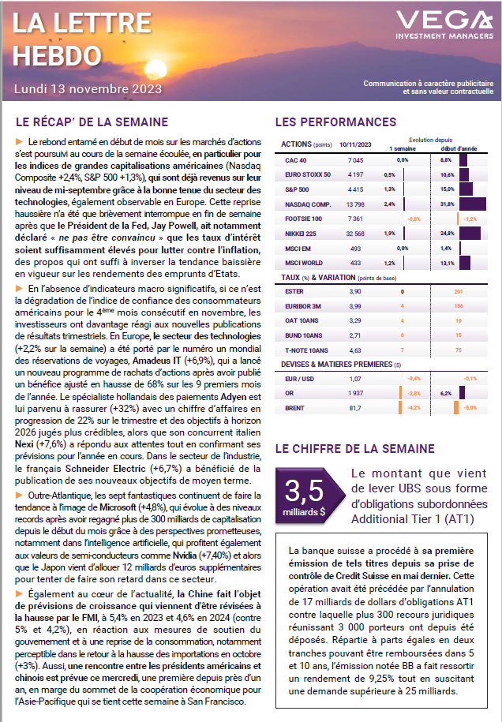
ACTIONS COMMERCIALES / TOUS DOMAINES
LA LETTRE HEBDO DU 13 NOVEMBRE 2023
MARCHES FINANCIERS
Pour la consulter
cliquez sur l’ image →
Semaine 47
8

